Slide 1

Γ’ Ημερίδα Παιδικής Λογοτεχνίας και Φιλαναγνωσίας
Λεμεσός-11/5/2019
Το λογοτεχνικό βιβλίο ως αφορμή για συζήτηση γύρω από δύσκολα κοινωνικά θέματα. Αξιοποίηση του βιβλίου Το καλοκαίρι μου μεγάλωσα στην τάξη.
Συντονίστρια εργαστηρίου:
Άντρη Αντωνίου

Slide 2

Το καλοκαίρι που μεγάλωσα-Εκδόσεις Κέδρος (2017)
Μυθιστόρημα για Μεγάλα Παιδιά και Εφήβους
Έκταση: 120 σελίδες (27 ολιγοσέλιδα κεφάλαια)
Θέμα βιβλίου: Ενδοοικογενειακή βία
*Είναι καλό πριν ξεκινήσουμε να επεξεργαζόμαστε το βιβλίο να εξηγήσουμε στα παιδιά πως λόγω του θέματος υπάρχει περίπτωση να φορτιστούν συναισθηματικά και πως είναι εντάξει αν δε θέλουν να συμμετάσχουν σε κάποια από τις δραστηριότητες που θα ακολουθήσουν.

Slide 3
Ενδείξεις πως ένα παιδί μεγαλώνει σε κακοποιητικό περιβάλλον:
Υποσιτισμένο/Πεινασμένο
Κουρασμένο/Ληθαργικό
Τραύματα στο σώμα και στο κεφάλι
Μώλωπες
Εγκαύματα
Κακές σχέσεις με τους συνομήλικούς του
Χαμηλή σχολική επίδοση
Αλλαγές στη συμπεριφορά
Επιθετικό, παρορμητικό, ενοχλητικό
Μελαγχολικό, παθητικό, αποτραβηγμένο

Slide 4
Τι μπορούμε να κάνουμε ως εκπαιδευτικοί αν αντιληφθούμε πως κάποιος μαθητής μας μεγαλώνει σε κακοποιητικό περιβάλλον:
Να πιστέψουμε και να στηρίξουμε το παιδί
Να γράψουμε κάτω τι μας είπε το παιδί
Να σεβαστούμε την προσωπική του ζωή
Να ζητήσουμε βοήθεια από ειδικούς
Να καταγγείλουμε την κακοποίηση
Τι δεν πρέπει να κάνουμε:
Να μη δείξουμε σοκαρισμένοι
Να μην κρίνουμε τον θύτη (συνήθως πρόκειται για έναν στενό συγγενή του παιδιού)
Να μη δώσουμε οποιεσδήποτε υποσχέσεις στο παιδί
Να μην αμελήσουμε να καταγγείλουμε το περιστατικό

Slide 5
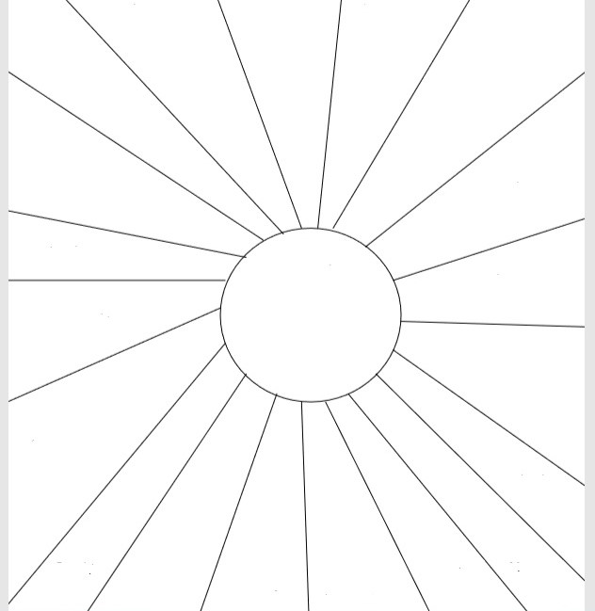
Μερικές δραστηριότητες για ομαλή εισαγωγή στο θέμα:
Τι σημαίνει η λέξη «οικογένεια» για σας;

Slide 6

Μερικές δραστηριότητες για ομαλή εισαγωγή στο θέμα:
Τι σημαίνει η λέξη «οικογένεια» για σας;
στήριξη
δικαιοσύνη
ασφάλεια
αποδοχή
σεβασμός
Οικογένεια
ειλικρίνεια
εμπιστοσύνη
αγάπη
επικοινωνία
γέλιο
χαρά
διασκέδαση

Slide 7
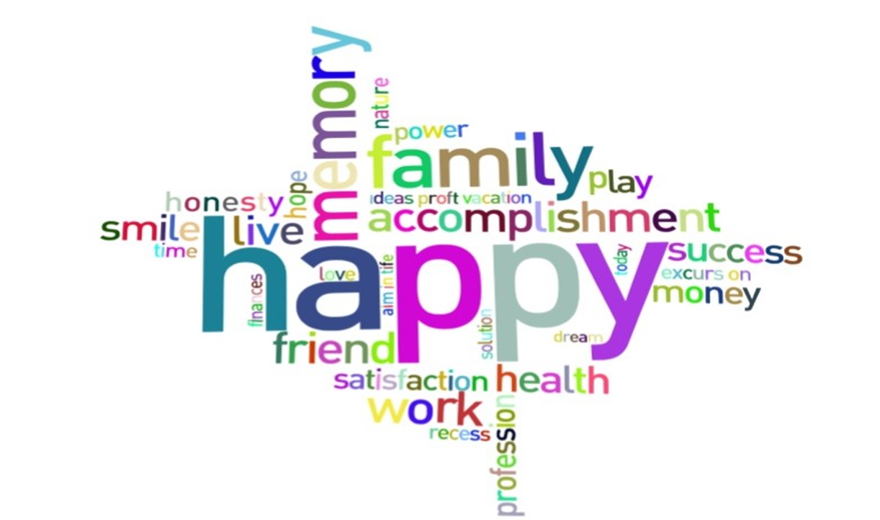

Slide 8
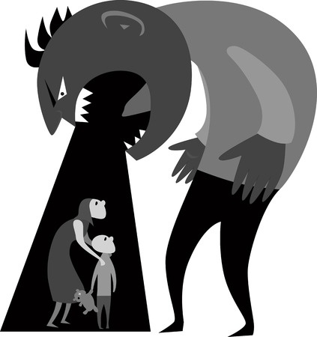
Τι είναι η ενδοοικογενειακή βία;

Slide 9
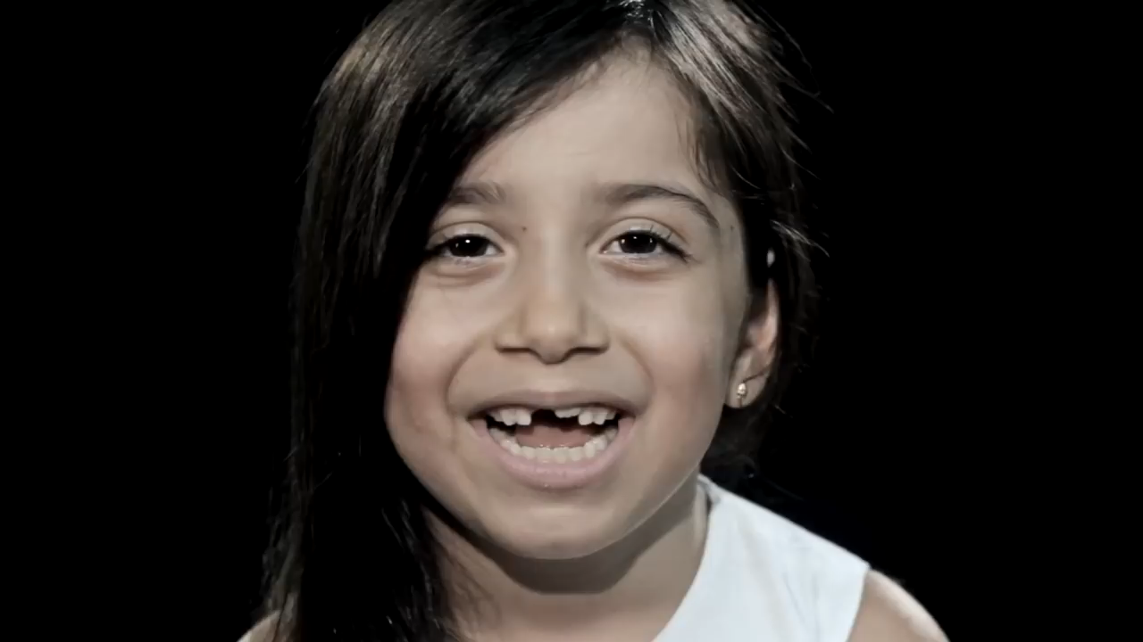
Καταφύγιο Γυναίκας - "Τι άλλο έχει ανάγκη μια γυναίκα;

Slide 10
Ενδοοικογενειακή βία
Η ενδοοικογενειακή βία είναι ένας επαναλαμβανόμενος τρόπος συμπεριφοράς και συμβαίνει όταν ένας ενήλικας τραυματίζει ή εκφοβίζει έναν άλλο ενήλικα που είναι ή υπήρξε στο παρελθόν σύντροφός του. Μπορεί να συμβεί όταν τα δύο αυτά άτομα ζουν μαζί ή σε διαφορετικά σπίτια. Συνήθως είναι ο άντρας που χτυπά τη γυναίκα, όμως και το ανάποδο μπορεί να συμβεί.
Τα παιδιά της οικογένειας επηρεάζονται αρνητικά βλέποντας και ακούγοντας τα περιστατικά βίας που εξελίσσονται στο σπίτι τους. Μπορεί ακόμα να είναι και τα ίδια θύματα της βίας αυτής. Αν κάποιος στην οικογένεια ασκεί βία στους άλλους, αυτό δεν είναι ποτέ φταίξιμο του παιδιού.
Η βία μπορεί να έχει τις ακόλουθες μορφές: φυσική, συναισθηματική, σεξουαλική, οικονομική.

Slide 11
Ερωτήσεις και απαντήσεις
Είναι εντάξει να χτυπάμε τον άλλο; -Δεν είναι ποτέ εντάξει να χτυπάμε τον άλλο– γυναίκα, άνδρα, κορίτσι, αγόρι.
Είναι η ενδοοικογενειακή βία αποδεκτή αν τα παιδιά της οικογένειας δεν τραυματίζονται; -Η ενδοοικογενειακή βία δεν είναι ποτέ αποδεκτή. Ακόμα κι αν τα παιδιά της οικογένειας δεν τραυματίζονται, συνήθως βλέπουν ή ακούνε τα περιστατικά κι αυτό είναι μια βαθιά τραυματική εμπειρία.
Αν ο θύτης είναι υπό την επήρεια αλκοόλ εξακολουθούμε να μιλάμε για ενδοοικογενειακή βία;- Αν ένας ενήλικας χτυπήσει έναν άλλο άτομο, μέλος της οικογένειάς του, τότε μιλάμε για ενδοοικογενειακή βία. Το να είναι υπό την επήρεια αλκοόλ είναι απλά μια δικαιολογία της κακής του συμπεριφοράς.
Η ενδοοικογενειακή βία συμβαίνει μόνο σε φτωχές οικογένειες;-Η ενδοοικογενειακή βία μπορεί να συμβεί σε οποιαδήποτε οικογένεια (πλούσια, φτωχή, μικρή, μεγάλη, ψηλού ή χαμηλού μορφωτικού επιπέδου).

Slide 12
Φταίνε τα θύματα και γι’ αυτό κακοποιούνται;-Δε φταίνε ποτέ τα θύματα που κακοποιούνται. Φταίει πάντα ο θύτης.
Αν οι γονείς μου τσακώνονται για εμένα, φταίω εγώ γι’ αυτό; -Οι γονείς συχνά τσακώνονται όταν μιλάνε για τα παιδιά τους, αν όμως γίνουν βίαιοι τότε αυτή η συμπεριφορά είναι λάθος και σε καμία περίπτωση φταίξιμο του παιδιού.
Η ενδοοικογενειακή βία συμβαίνει μόνο σε παντρεμένα ζευγάρια; -Η ενδοοικογενειακή βία μπορεί να συμβεί ανάμεσα σε ενήλικες που είναι παντρεμένοι ή συζούν ή είναι διαζευγμένοι ή βγαίνουν ραντεβού. Η ενδοοικογενειακή βία μπορεί να προκύψει και εντός της ευρύτερης οικογένειας π.χ. μεταξύ παππού και γονέα
Μπορεί η ενδοοικογενειακή βία να συμβεί και σε εφήβους; -Η ενδοοικογενειακή βία μπορεί να συμβεί και σε έφηβους που έχουν συνάψει κάποια ερωτική σχέση.
Μπορεί μια γυναίκα να κακοποιήσει έναν άντρα; -Ναι, οι γυναίκες μπορούν να έχουν τον ρόλο του θύτη. Υπάρχουν κάποιοι πολύ δυνατοί άντρες που υπήρξαν θύματα ενδοοικογενειακής βίας.

Slide 13

Με μια πρώτη ματιά
Τι σκέφτεστε/τι νιώθετε κοιτάζοντας το συγκεκριμένο εξώφυλλο. Γιατί;
Ποιο είναι το θέμα το βιβλίου;
Γιατί η σχεδιάστρια του εξωφύλλου επέλεξε να συμπεριλάβει σε αυτό: το χρώμα της άμμου, ένα μέρος του προσώπου μιας έφηβης, δάκρυα, σπασμένα γυαλιά, φέτες λεμονιού;
Ποια η κυριολεκτική και ποια η μεταφορική ερμηνεία του τίτλου;
Γιατί έχει επιλεχθεί η συγκεκριμένη γραμματοσειρά για να γραφτεί ο τίτλος του βιβλίου και ποιος ο ρόλος της κόκκινης υπογράμμισης;

Slide 14
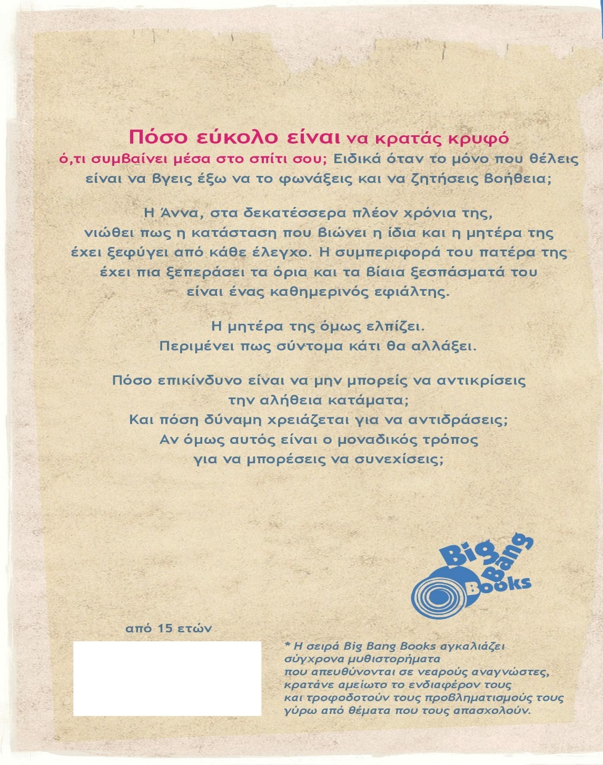
Διαβάζουμε το οπισθόφυλλο του βιβλίου.

Slide 15
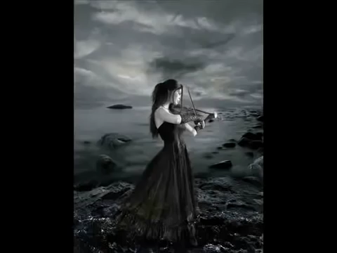
Ανάγνωση του προλόγου του βιβλίου. Σελ. 7-8
«Πώς φαντάζεστε τη ζωή της Άννας μέχρι εκείνη τη μέρα;
Φανταστείτε πως είστε η δεκατετράχρονη Άννα. Σταθείτε όρθιοι και περπατήστε στην τάξη ακούγοντας τη μουσική που θα βάλω να παίζει. Αν σας ακουμπήσω στον ώμο, θα ήθελα να μου εκφράσετε μια σκέψη σας, ένα συναίσθημά σας, μια εμπειρία που έχετε βιώσει στη ζωή σας, ως τη στιγμή που ξεκινά το βιβλίο».

Slide 16
Κεφάλαιο 1 (σελ. 9-12)
Κόκκινο φανάρι τροχαίας-κίνηση-αφόρητη ζέστη. Εντοπίστε στις πρώτες δύο παραγράφους τα στοιχεία αυτά που δημιουργούν μια ασφυκτική κατάσταση μέσα στο αυτοκίνητο της οικογένειας στον δρόμο για την παραλία. Συμπληρώστε τη φράση: «Κολλημένος/η στην κίνηση με το κόκκινο φανάρι να μη λέει ν’ αλλάξει και τον ιδρώτα να κυλάει στο σώμα μου…» για το καθένα από τα τρία πρόσωπα του κειμένου.
Ο πατέρας χτυπούσε ρυθμικά τα χέρια του στο τιμόνι. Αργά, γρήγορα, γρηγορότερα. Η μαμά δίπλα του κρατιόταν από το κάθισμα, λες και το ρυθμικό αυτό χτύπημα θα είχε τη δύναμη να την ξεκολλήσει από τη θέση της και να την εκσφενδονίσει πάνω στην καυτή άσφαλτο.
Χωριστείτε σε ομάδες των τεσσάρων και δραματοποιήστε τη σκηνή ως εξής: οι τρεις θα έχουν έναν από τους τρεις ρόλους (πατέρας, μητέρα, Άννα) και ο τέταρτος θα κρατάει τον ρυθμό χτυπώντας τα δάχτυλά του στο θρανίο (αργά, γρήγορα, γρηγορότερα). Αργό χτύπημα: κάθε πρόσωπο εκφράζει μια σκέψη του. Γρήγορο χτύπημα: κάθε πρόσωπο εκφράζει μια σκέψη του. Γρηγορότερο χτύπημα: κάθε πρόσωπο εκφράζει μια σκέψη του. Καθώς κλιμακώνονται τα χτυπήματα, θα πρέπει να κλιμακώνονται και οι σκέψεις των τριών προσώπων.

Slide 17
Κόκκινο πανί ταυρομάχων-λουλουδάτο μαγιό μαμάς: το λουλουδάτο μαγιό της μαμάς μετατρέπεται σε κόκκινο πανί που ανεμίζει μπροστά σε μαινόμενο ταύρο στα μάτια του πατέρα-δυνάστη. Μπορείτε να σκεφτείτε με ποιους τρόπους οι πατέρες-δυνάστες περιορίζουν την ελευθερία των συντρόφων και των παιδιών τους; Ένα κόκκινο ύφασμα περνά από χέρι σε χέρι. Όποιο παιδί το κρατάει καλείται να εκφράσει έναν περιορισμό, μια στέρηση που πιθανόν να βιώνει ένα παιδί που ζει σε ένα τέτοιο περιβάλλον.
π.χ. Δεν μπορώ να φέρνω φίλους στο σπίτι ούτε να τους συναντώ εκτός σπιτιού.
Τα λογοτεχνικά βιβλία συνήθως ξεκινάνε τη διήγησή τους από κάποιο σημαντικό σημείο στη ζωή του πρωταγωνιστή, από ένα σημείο που κάτι ξεκινά να αλλάζει στη ζωή του. Τι ξεκινά σιγά-σιγά να αλλάζει στη ζωή της Άννας στο πρώτο κεφάλαιο; Ποια σημεία του πρώτου κεφαλαίου μάς δείχνουν πως αρχίζει να διαφοροποιείται ο τρόπος που αντικρίζει τα γεγονότα στη ζωή της;

Slide 18
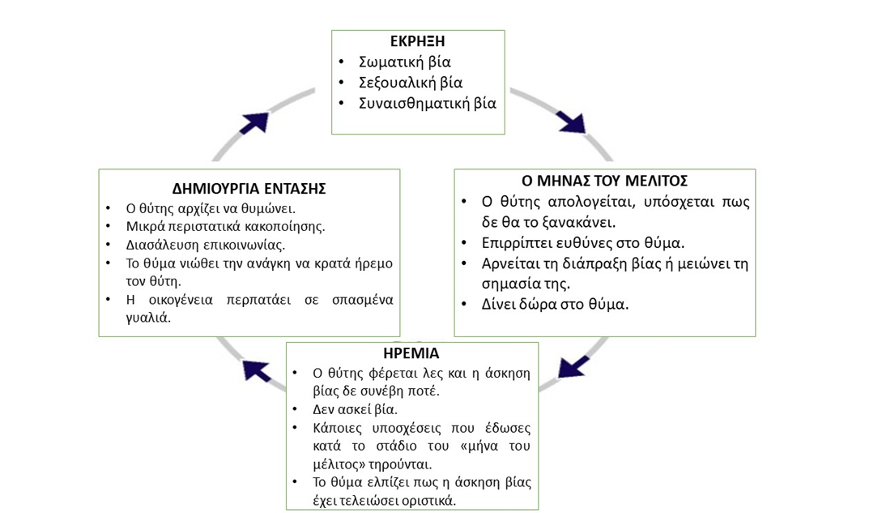
Κεφάλαια 2-3 (σελ.13-20)
Ο φαύλος κύκλος της βίας-Πώς αντιλαμβάνεστε αυτό το σχεδιάγραμμα με βάση όσα έχουμε διαβάσει ως τώρα; Μπορείτε να συσχετίσετε τον φαύλο κύκλο της βίας με τη δυσκολία πολλών θυμάτων να ζητήσουν βοήθεια;

Slide 19
Χρησιμοποιήστε φράσεις από τα τρία πρώτα κεφάλαια και φτιάξτε τον φαύλο κύκλο της βίας που βιώνει η Άννα με τη μαμά της.
Χωριστείτε σε τέσσερις ομάδες. Κάθε ομάδα θα δραματοποιήσει μια σκηνή (ή να ζωγραφίσει) από τα τρία αυτά κεφάλαια που να αναφέρεται σε ένα από τα στάδια του κύκλου της βίας. Οι τέσσερις ομάδες θα σταθούν σχηματίζοντας έναν κύκλο και η δραματοποίηση θα πάρει κυκλική μορφή.

Slide 20
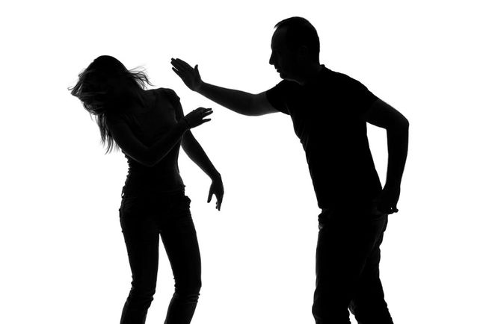
Κεφάλαιο 4, Σελ. 21-23
«Να το πούμε σε κάποιον, μαμά. Πρέπει να το πούμε σε κάποιον».
Η μαμά σηκώθηκε απότομα. Η καρέκλα της έπεσε με θόρυβο στο πάτωμα.
«Όχι. Ό,τι συμβαίνει μέσα στο σπίτι μας δεν αφορά κανέναν άλλο. Θα του περάσει. Σιγά σιγά θα του περάσει. Κάνει πολλές προσπάθειες να αλλάξει και θα αλλάξει».
Η τάξη χωρίζεται σε δύο ομάδες και ετοιμάζει επιχειρήματα υπέρ της μιας από τις δύο απόψεις.

Slide 21
Στη σελ. 23 η Άννα σκέφτεται πως: [..] Σαν να ξυπνούσαμε κάθε πρωί χαρούμενοι και χαμογελαστοί και να πίναμε πορτοκαλάδα τρώγοντας φρυγανιές με μέλι. Ή σαν να αγκαλιαζόμασταν κάθε βράδυ πριν κοιμηθούμε, λέγοντας «καληνύχτα» και φιλώντας ο ένας τον άλλο απαλά στο μάγουλο. Ποιες απλές καθημερινές δραστηριότητες δεν μπορούν να θεωρηθούν δεδομένες στην οικογένεια της Άννας;
Σελ. 23 η Άννα σκέφτεται πως: Ήξερα πως το ξύλο δεν είναι αγάπη.
Γράψτε ένα μικρό κείμενο με τίτλο «Δεν είναι αγάπη» με βάση όσα σκεφτήκατε και νιώσατε διαβάζοντας μέχρι εδώ το βιβλίο. (Ή πέστε προφορικά μια πρόταση ο καθένας για αυτό το θέμα)

Slide 22
Κεφ. 5-6 (σελ. 24-29)
Διηγηθείτε ξανά το κεφάλαιο 5, χρησιμοποιώντας άλλη πρωτοπρόσωπη οπτική-του πατέρα ή της μητέρας. Πώς θα άλλαζε η διήγηση αν η αφήγηση γινόταν τριτοπρόσωπη;
Δραματοποιήστε ένα μέρος της σκηνής του τραπεζιού σε ομάδες των τριών και με το σύνθημα παγώστε στη θέση σας. Θα περνώ και θα ανιχνεύω τη σκέψη σας. Τι σκέφτονταν τα τρία αυτά άτομα όταν ολοκληρώθηκε ο συγκεκριμένος διάλογος;

Slide 23
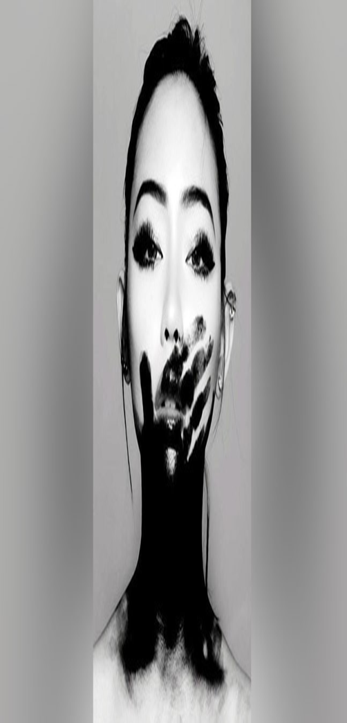
Το κεφάλαιο 6 τελειώνει ως εξής:
Μόνη μου στο σκοτάδι όσο οι υπόλοιποι ήταν παρέα στο φως. Κι εγώ ένιωθα να το λαχταρώ όσο τίποτα άλλο. Το φως. Μονάχα λίγο φως.
Ζωγραφίστε στο τετράδιό σας δύο κύκλους. Ο ένας θα έχει τον τίτλο «Φως» και ο άλλος τον τίτλο «Σκοτάδι». Συμπληρώστε στον κάθε κύκλο λέξεις και φράσεις που «φωτίζουν» ή «σκοτεινιάζουν» τη ζωή της Άννας. Γράψτε ένα μικρό κείμενο, πεζό ή ποίημα, χρησιμοποιώντας όσα συμπεριλάβατε στους δυο κύκλους.
π.χ. Σκοτάδι κάθε που ο ήχος από σπασμένα γυαλιά έφτανε στα αυτιά μου.

Slide 24
Κεφάλαια 7-9 (σελ.30-39)
Ζωγραφίστε μια μεγάλη φιγούρα σε λευκό χαρτί, τη φιγούρα της Άννας. Συμπληρώστε μέσα στη φιγούρα λέξεις και φράσεις που εκφράζουν τα όσα βίωσε η Άννα στα τρία αυτά κεφάλαια.
Με παντομίμα παρουσιάστε τις εναλλαγές στη συμπεριφορά του πατέρα στα κεφάλαια αυτά. Τα άλλα παιδιά της ομάδας υποστηρίξτε την παντομίμα έχοντας τον ρόλο αφηγητή των διαφόρων σημείων που θα παρουσιαστούν.
Στο τέλος του κεφαλαίου 7 η Άννα σκέφτεται: Δεν μπόρεσα ποτέ να καταλάβω πώς κατάφερνε πάντα να ακροβατεί με τόση ευκολία ανάμεσα σε δύο διαμετρικά αντίθετες καταστάσεις; Να μεταμορφώνει την απόλυτη λιακάδα σε σύννεφο, τα λόγια αγάπης σε βρισιές, τις αγκαλιές σε ξύλο; Πώς έκανε πάντοτε τα πυροτεχνήματα να μοιάζουν με πυρομαχικά;
Γράψτε περισσότερες ανάλογες φράσεις που να δείχνουν τις διαμετρικά αντίθετες συμπεριφορές του πατέρα.

Slide 25
Δημιουργήστε μια ηχοϊστορία για τα κεφάλαια 8-9. Πρώτα καταγράψτε σημεία που σκοπεύετε να συμπεριλάβετε στην ηχοϊστορία σας και έπειτα αποφασίστε με ποιον ήχο θα παρουσιαστεί κάθε σημείο. Μπορείτε ακόμα να επιλέξετε ορχηστρικά κομμάτια ή σάουντρακ από ταινίες για να ντύσετε το κάθε σημείο. Γράψτε ένα μικρό κείμενο που θα χρησιμοποιηθεί κατά τη διάρκεια της παρουσίασης της ηχοϊστορίας.
Προς το τέλος του κεφαλαίου 8 η Άννα σκέφτεται: Περάσαμε μέσα από το πλήθος που είχε ξαφνικά βουβαθεί· όλοι στέκονταν απλώς εκεί και παρακολουθούσαν τον εξευτελισμό μου.
Οι βουβοί θεατές του εξευτελισμού της Άννας. Πώς αντιδρούμε συνήθως και πώς θα μπορούσαμε να αντιδράσουμε αν γίνουμε ποτέ θεατές παρόμοιων γεγονότων;
Ξαναγράψτε τη σκηνή από την οπτική ενός ατόμου ανάμεσα στο πλήθος. Ξαναγράψτε ή δραματοποιήστε τη σκηνή βάζοντας αυτή τη φορά τον περίγυρο της Άννας να αντιδρά.

Slide 26
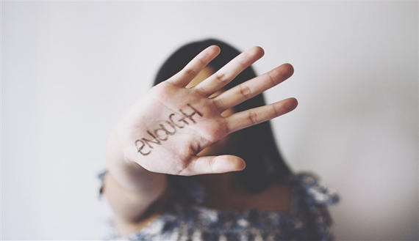
Προς το τέλος του κεφαλαίου 9 ο πατέρας της Άννας τη χαστουκίζει για πρώτη φορά στο μάγουλο.
Η Άννα σκέφτεται πως: Κι ήταν σαν να ξεχείλισε το παράπονο που στοιβαζόταν τόσα χρόνια μέσα στην ψυχή μου.
Νιώθει ντροπή για τον πατέρα της που δεν ξέρει άλλον τρόπο από το ξύλο και ντροπή για τη μαμά της που δέχεται να κρατάει φυλαγμένη πίσω από τέσσερις τοίχους τέτοια αδικία. Νιώθει ντροπή για την ίδια που ακόμα και τις φορές μου μισεί τον πατέρα της τον αγαπά.
Πώς είναι δυνατόν κάποιος να αγαπά και ταυτόχρονα να μισεί κάποιον;

Slide 27
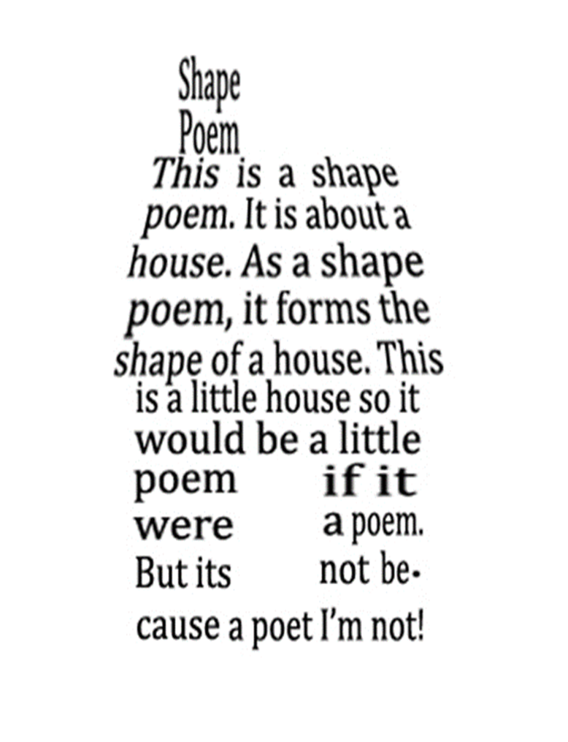
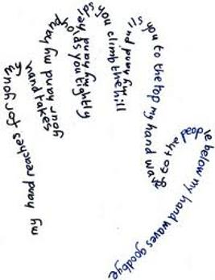
Γράψτε ένα σχηματικό ποίημα που οι στίχοι του να σχηματίζουν το σπίτι της Άννας για να επεκτείνετε τις σκέψεις της.
Γράψτε ένα ποίημα που οι στίχοι του να σχηματίζουν μια παλάμη για να εκφράσετε τα συναισθήματα της Άννας την ώρα που τη χαστούκισε ο πατέρας της.

Slide 28
Κεφάλαια 10-11 (σελ.40-49)
Η Άννα παρομοιάζει το κλειστοφοβικό συναίσθημα της παγίδευσης που νιώθει με το θόρυβο των φτερών της μύγας που προσπαθεί να βρει ανοιχτό τζάμι στο αυτοκίνητο για να ελευθερωθεί.
Με ποιες άλλες φράσεις και παρομοιώσεις θα μπορούσατε να περιγράψετε το κλειστοφοβικό συναίσθημα που νιώθει ένα άτομο που βιώνει ενδοοικογενειακή βία.
Εντοπίστε στα κεφάλαια αυτά στοιχεία της συμπεριφοράς της γιαγιάς και του παππού (από τα λεγόμενα της γιαγιάς) της Άννας και σχολιάστε πώς οι συμπεριφορά των γονέων της μαμάς της Άννας μπορεί να την επηρέασε στην επιλογή συντρόφου αλλά και στην παραμονή της για χρόνια σε μια κακοποιητική σχέση.
Μελετήστε με την βοήθεια του δασκάλου σας το άρθρο«People who were abused as children are more likely to be abused as an adult»

Slide 29
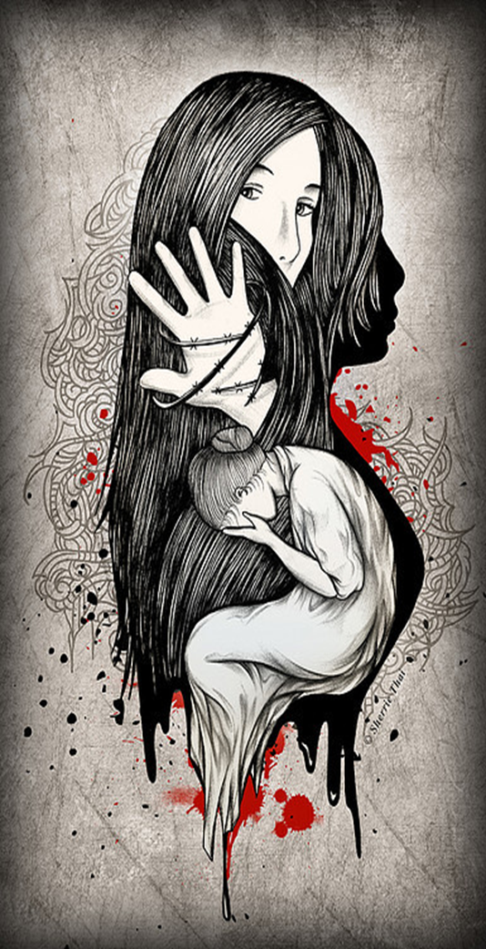
Στη σελ. 47 η Άννα νιώθει την ανάγκη να αρπάξει τη γιαγιά της από τους ώμους, να την ταρακουνήσει και να της πει: Είναι το παιδί σου. Σε έχει ανάγκη. Δεν το καταλαβαίνεις; Σήκω και κάνε κάτι. Τι άλλο θα μπορούσε να πει η Άννα στη γιαγιά της; Η μαμά της Άννας στη μαμά της; Πώς θα εξελισσόταν ένας διάλογος, αν οι δυο τους είχαν μια υγιή σχέση και ένα υγιές οικογενειακό παρελθόν;

Slide 30
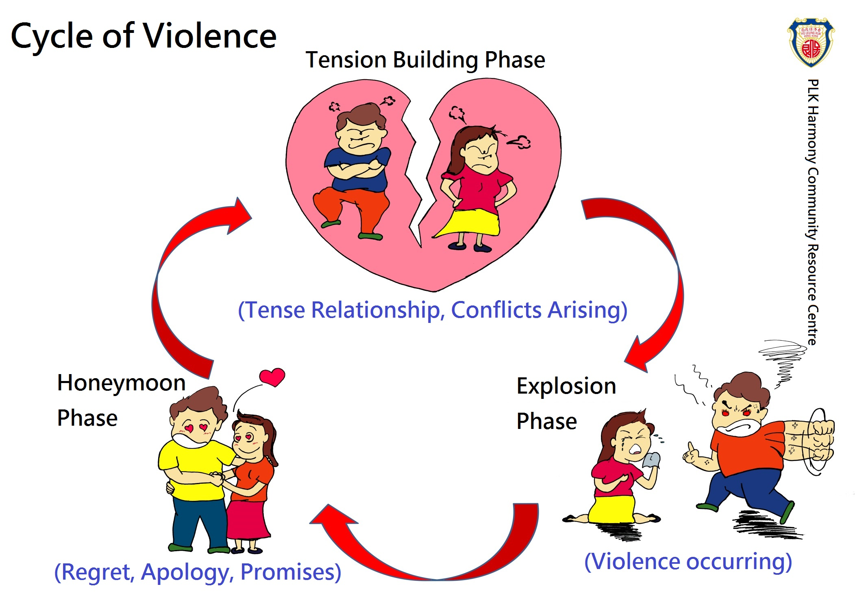
Στο τέλος του κεφαλαίου 11 η Άννα σκέφτεται πως η μαμά της θεωρούσε πως ο σύζυγός της ήταν πράγματι η πιο ενδιαφέρουσα ιστορία του κόσμου .
Συζητήστε ή γράψτε ένα κείμενο ή ένα ποίημα με τίτλο «Η πιο ενδιαφέρουσα ιστορία του κόσμου». Μπορείτε να χρησιμοποιήσετε τις γνώσεις που αποκτήσατε ως τώρα για τον φαύλο κύκλο της βίας, για τα παιδιά που ως θύματα ενδοοικογενειακής βίας έχουν περισσότερες πιθανότητες να επιλέξουν έναν κακοποιητικό σύντροφο, για τις ψευδαισθήσεις που διατηρεί ένα θύμα ενδοοικογενειακής βίας πως ο θύτης κάποτε θα αλλάξει, κλπ.

Slide 31

Κεφάλαια 12-16 (σελ.50-65)
Στη σελ. 51 μια σκέψη επαναλαμβάνεται στο μυαλό της Άννας. Έχει αλλάξει, έχει αλλάξει, έχει αλλάξει […]. Η Άννα τη διώχνει με την ίδια κίνηση που θα έδιωχνε μια μύγα που κάθισε πάνω στο φαγητό της.
Σηκωθείτε όρθιοι και μεταμορφωθείτε σε ενοχλητικές μύγες/ενοχλητικές σκέψεις που μπορεί να κάνει ένα άτομο θύμα ενδοοικογενειακής βίας που πιστεύει πως ο θύτης μπορεί να αλλάξει.

Slide 32
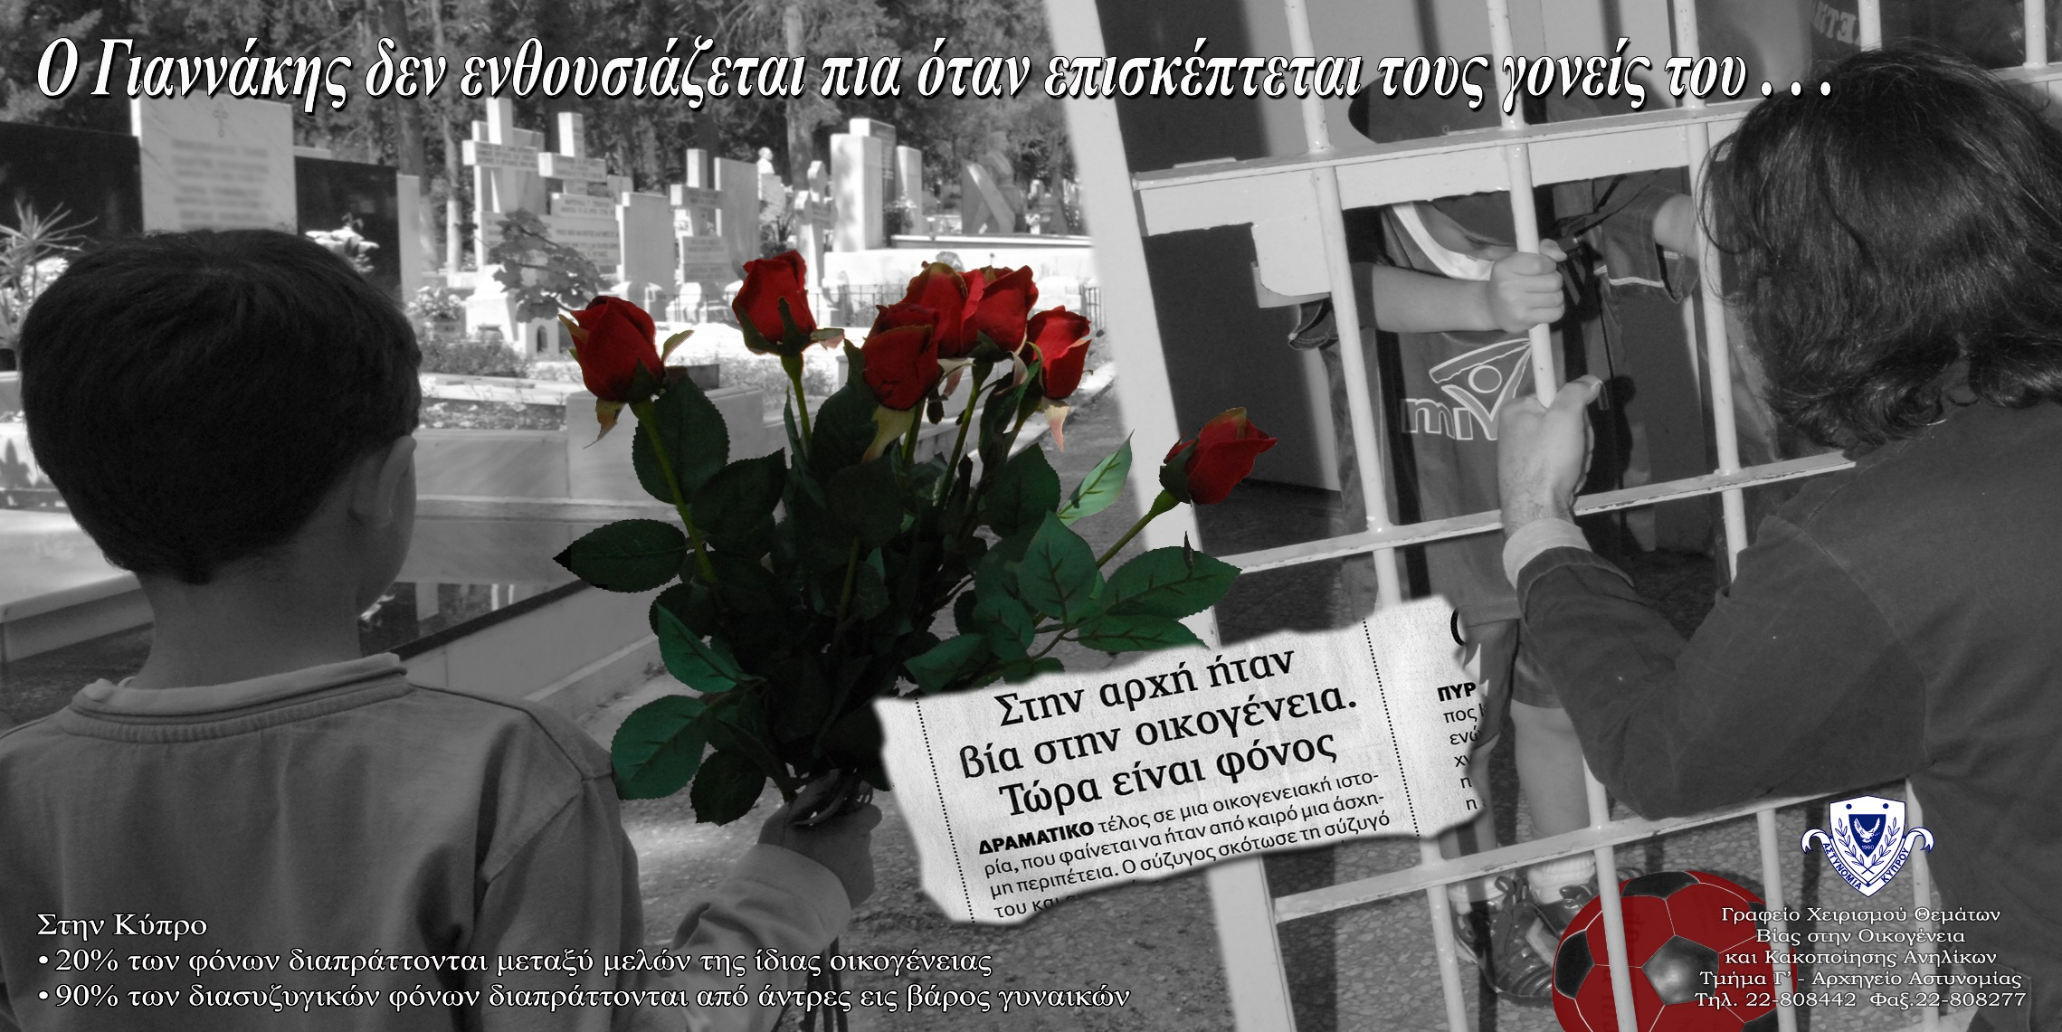
Στα κεφάλαια 13 και 14 υπάρχει κλιμάκωση της ιστορίας με την κλιμάκωση της βίας που βιώνουν οι δύο γυναίκες. Η βία φτάνει σχεδόν μέχρι το σημείο του φόνου. Πιστεύετε ότι είναι υπερβολική η εξέλιξη της ιστορίας με αυτό τον τρόπο;

Slide 33
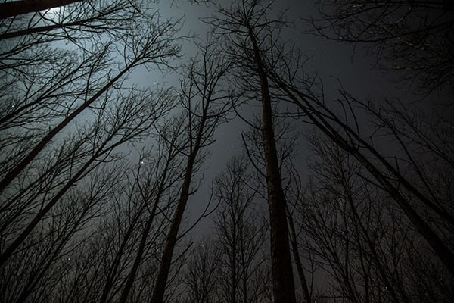
Στο τέλος του κεφαλαίου 14 η Άννα σκέφτεται πως: Όσα χρόνια και να περάσουν, θα θυμάμαι πάντα τους εφιάλτες εκείνης της βραδιάς. Είχαν όλοι τους την κλειστοφοβική σκοτεινιά του δάσους. Τη λαβυρινθώδη διάταξη των πυκνών δέντρων γύρω από τη μηδαμινή ύπαρξή μου. Και το γδούπο από το κορμί της μαμάς την ώρα που σωριαζόταν.
Ζωγραφίστε τους εφιάλτες της Άννας εκείνη τη νύχτα. Γράψτε μια μικρή θεατρική σκηνή γι’ αυτούς και δραματοποιήστε τους. Γράψτε ένα ποίημα.

Slide 34
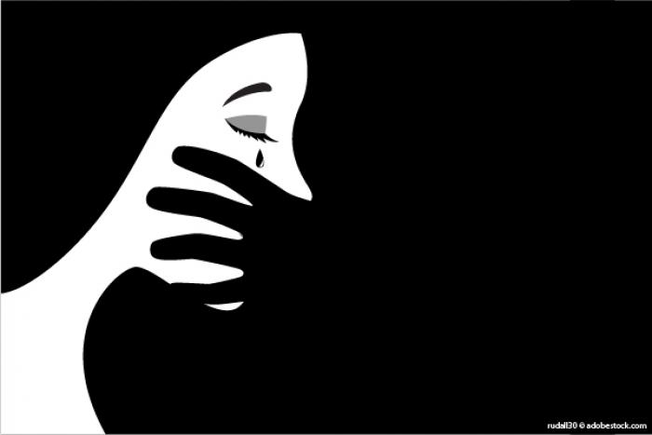
Στο κεφάλαιο 15, το ζευγάρι που φιλοξένησε την Άννα για ένα βράδυ ακούει τις εξηγήσεις που δίνει ο πατέρας μένοντας αμέτοχο.
Ο άντρας και η γυναίκα αλληλοκοιτάζονται. Φαίνονταν να μην ξέρουν ποιον να πιστέψουν. Δε διάλεξαν όμως. Γιατί να διαλέξουν; Κανένας δε θέλει να μπερδεύεται στα μπλεξίματα των άλλων.
Για άλλη μια φορά βλέπουμε τον περίγυρο να παρακολουθεί σιωπηλά, χωρίς να αντιδρά. Γιατί; Θα μπορούσαν να έχουν αντιδράσει; Πώς;
Ποιες σκέψεις θα μπορούσαν να έχουν περάσει από το μυαλό του ζευγαριού εκείνη την ώρα;

Slide 35
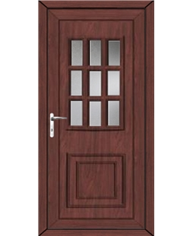
Στο κεφάλαιο 16 ο πατέρας υποκρίνεται τον τέλειο σύζυγο μπροστά στον νοσηλευτή που φροντίζει τη μαμά της Άννας. Η Άννα προς το τέλος του κεφαλαίου σκέφτεται πως: Γι’ αυτό αμφέβαλλα πάντα όταν έβλεπα στο δρόμο οικογένειες να γελούν. Πατεράδες να έχουν ανεβάσει τα παιδιά τους στους ώμους, κι εκείνα να τσιρίζουν από ευτυχία. Άντρες να σκύβουν και να φιλούν τις γυναίκες τους στο μάγουλο ή να τους κρατούν τρυφερά το χέρι. Πάντοτε αναρωτιόμουν. Το ίδιο συνέβαινε άραγε και όταν έκλειναν πίσω τους την πόρτα του σπιτιού τους;
Σχεδιάστε μια πόρτα και γράψτε δεξιά και αριστερά από την πόρτα διαλόγους, φράσεις, λέξεις που θα μπορούσαν να εκτυλίσσονται σε μια οικογένεια με θύτη και θύματα ενδοοικογενειακής βίας μέσα κι έξω από το σπίτι.

Slide 36

Μελετήστε ένα άρθρο με θέμα την ενδοοικογενειακή βία π.χ. Καλπάζει η βία στην οικογένεια
Με βάση όσα διαβάσετε στο βιβλίο ως τώρα γράψτε ένα δικό σας άρθρο με τίτλο:
Εγκλήματα πίσω από κλειστές πόρτες.

Slide 37
Κεφάλαια 17-18 (σελ.66-74)
Συχνά οι θύτες παρουσιάζουν στον έξω κόσμο ένα εντελώς διαφορετικό πρόσωπο, πράγμα που κάνει τα θύματα να φοβούνται πως αν μιλήσουν κανένας δεν πρόκειται να τους πιστέψει. Ισχύει αυτό για τον πατέρα της Άννας; Ποια στοιχεία της συμπεριφοράς του στα κεφάλαια 17 και 18 το αποδεικνύουν;
Όταν ο πατέρας της Άννας προβάλει στο πάρτι των γενεθλίων της φωτογραφίες από τα «ευτυχισμένα» παιδικά της χρόνια, η Άννα θυμάται δύσκολες και θλιβερές στιγμές της παιδικής της ζωής. Η ζωή της Άννας είναι γεμάτη με αυτές τις αντιφάσεις.
Γράψτε ένα πεζό κείμενο ή ένα ποίημα με τίτλο «Εσύ που χθες…….σήμερα……» επισημαίνοντας τέτοιες αντιφατικές συμπεριφορές που έχουν οι θύτες.

Slide 38

Αποτυπώστε μια τέτοια στιγμή σε μια φωτογραφία-ζωγραφιά ή ζωγραφίστε δύο διαμετρικά αντίθετες φωτογραφίες για να δείξετε τις γεμάτες αντιφάσεις ζωές των θυμάτων ενδοοικογενειακής βίας.

Slide 39

Κεφάλαια 19-21 (σελ.75-89)
Στα κεφάλαια 19 και 20 βλέπουμε πως η συμπεριφορά της μαμάς της Άννας να βοηθήσει τη Νεφέλη να φτιάξει τούρτα γενεθλίων για τον μπαμπά της πυροδοτεί ακραίες αντιδράσεις από τη μεριά του πατέρα της Άννας. Πώς άραγε σκέφτεται ένας θύτης ενδοοικογενειακής βίας; Πώς άραγε εκλογικεύει ο πατέρας της Άννας τη δηλητηρίαση του σκυλιού της Νεφέλης, την απόφαση για μετακόμιση της οικογένειας σε ένα απομακρυσμένο χωριό; Πώς θα αντιδρούσε ένα άτομο που δεν είναι θύτης ενδοοικογενειακής βίας σε ανάλογες περιπτώσεις;
Στο κεφάλαιο 21 η Άννα το σκάει από το σπίτι. Χωριστείτε σε δύο ομάδες. Η μια υποστηρίζει την άποψη πως η απόφαση της Άννας να το σκάσει από το σπίτι ήταν σωστή και η άλλη την άποψη πως η απόφαση της Άννας να το σκάσει από το σπίτι ήταν λανθασμένη.

Slide 40

Κεφάλαια 22, 23, 24 (σελ. 90-100)
Στο κεφάλαιο 22 στη σελ. 91 η Άννα μαθαίνει από τη μαμά της πως ο λόγος που ο πατέρας της δεν είχε σχέσεις με τον δικό του πατέρα ως ενήλικας είναι επειδή ο πατέρας του: Έπινε πολύ. Και τους χτυπούσε. Η μαμά του τους εγκατέλειψε ύστερα από μερικά χρόνια. Και δε γύρισε ποτέ. Έμειναν οι δυο τους, μέχρι που ο πατέρας σου μεγάλωσε αρκετά και μπόρεσε να φύγει.
Στο τέλος του κεφαλαίου 22 η Άννα αναρωτιέται: Πώς γινόταν; Πώς ήταν δυνατό; Αυτός που έζησε τον τρόμο, τον θυμό, το ξύλο ως παιδί, αυτός ο ίδιος να αναγκάζει το δικό του παιδί να ζει τον ίδιο ακριβώς εφιάλτη.
Εκφράστε τις σκέψεις σας σχετικά με τα πιο πάνω αποσπάσματα.

Slide 41

Στο κεφάλαιο 23 ο πατέρας εκσφενδονίζει από το παράθυρο της κουζίνας το ταψί με το παστίτσιο.
Η Άννα σκέφτεται για τη μαμά της πως: Όλος ο ενθουσιασμός που είχε το πρωί κατέληξε σε ένα εκσφενδονισμένο ταψί παστίτσιο στην αυλή. Όλη η αγάπη και η αφοσίωσή της σε αυτόν τον άνθρωπο κατέληγε σε μια εκσφενδονισμένη στο πάτωμα καρδιά.
Με ποιες άλλες φράσεις θα μπορούσατε να χαρακτηρίσετε τη διάψευση των προσδοκιών ενός θύματος ενδοοικογενειακής βίας;
Στο κεφάλαιο 24 οι ίδιες γυναίκες που το προηγούμενο βράδυ μάζευαν το εκσφενδονισμένο ταψί παστίτσιο από την αυλή, το άλλο πρωί τσουγκρίζουν τα ποτήρια με τον χυμό τους με τον θύτη που τους έχει ετοιμάσει ένα πλούσιο πρωινό. Ο πατέρας κάνει πρόποση: Στα καινούρια ξεκινήματα. Πώς αντιλαμβάνεται ο ίδιος το καινούριο ξεκίνημα στη ζωή των τριών τους. Ποιο θα ήταν ένα πραγματικό καινούριο ξεκίνημα για τις δύο γυναίκες και ποιο για εκείνον;

Slide 42
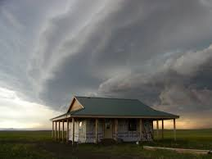
Τι συναισθήματα σας προκαλεί η τοποθεσία του καινούριου σπιτιού και οι καιρικές συνθήκες κατά τη διάρκεια της πρώτης επίσκεψη της οικογένειας εκεί; Πώς η επιλογή του σκηνικού βοηθά τη συγγραφέα να μεταδώσει συναισθήματα στον αναγνώστη;

Slide 43
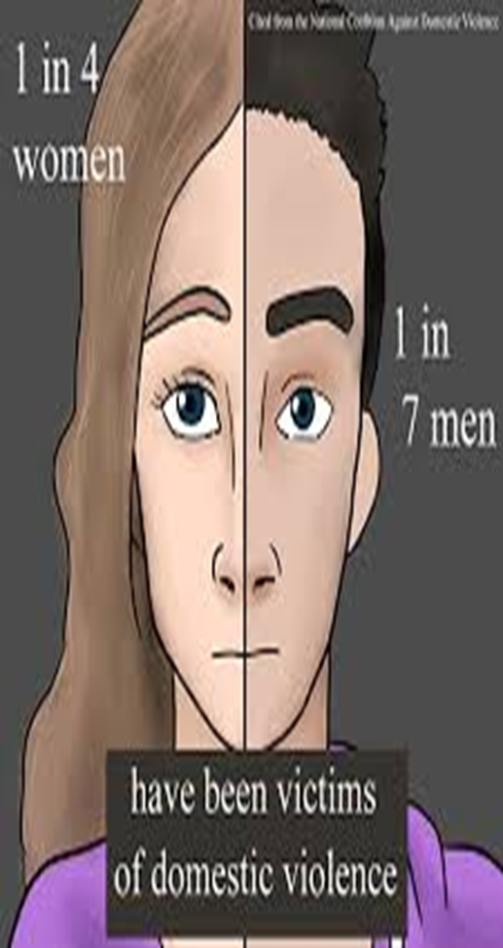
Κεφάλαια 25-27 (σελ.101-118)
Στο κεφάλαιο 25 ο κύριος Σάββας δίνει στην Άννα ένα ενημερωτικό φυλλάδιο ενός συνδέσμου κατά της βίας στην οικογένεια. Διαβάζοντας το βράδυ η Άννα μερικές αράδες σκέφτεται πως: Χρειάστηκε μια αράδα έντονα γράμματα για να με κάνει να το συνειδητοποιήσω. Τι ξεκαθάρισε μέσα στην Άννα εκείνη τη στιγμή; Παρόλα αυτά απέφυγε να πάρει τηλέφωνο στη γραμμή βοήθειας. Γιατί; Παρόλο που η Άννα συχνά στο βιβλίο ενθάρρυνε τη μαμά της να μιλήσουν σε κάποιον, τι βλέπουμε πως κάνει και η ίδια που έρχεται σε αντίθεση με όσα σκεφτόταν και έλεγε τόσο καιρό; Γιατί άραγε;

Slide 44
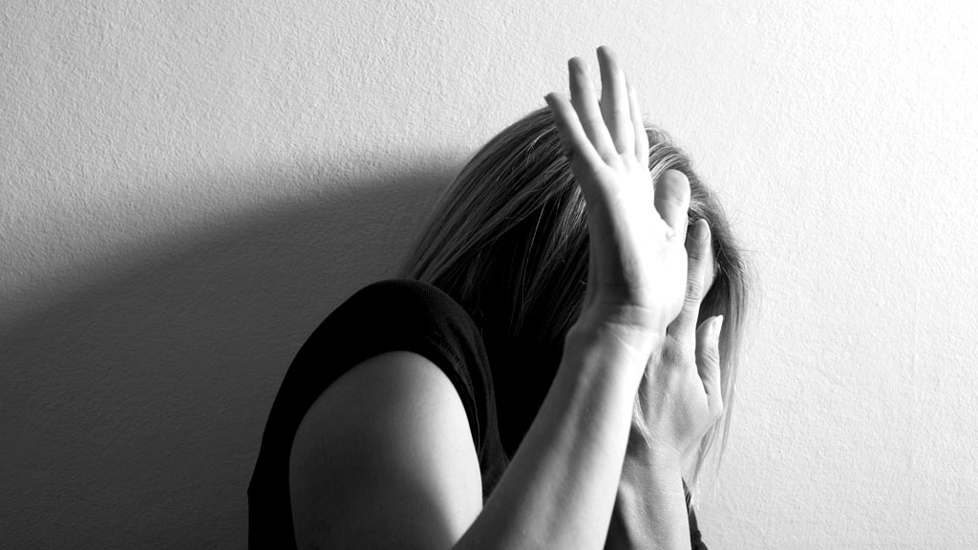
Στο κεφάλαιο 26 η Άννα προσπαθώντας να κοιμηθεί στο καινούριο σπίτι πετάγεται νομίζοντας πως ακούει γδούπους. Αναρωτιέται: Πόσους γδούπους ακόμα θα φανταζόμουν στη ζωή μου;
Συμπληρώστε ένα κατάλογο με ανάλογα ερωτήματα.
Στο κεφάλαιο 26 η Άννα νιώθει πως αυτή είναι: Η τελευταία ευκαιρία να αφήσουμε πίσω όλα τα σκοτεινά που στέρησαν τόσες φορές το φως από τη ζωή μας. Σαν να είχαμε ανέβει στο τελευταίο μας σκαλοπάτι πριν να πέσουμε στην άβυσσο. Με ποιες άλλες παρομοιώσεις μπορείτε να περιγράψετε την κατάσταση της οικογένειας εκείνη τη στιγμή;

Slide 45
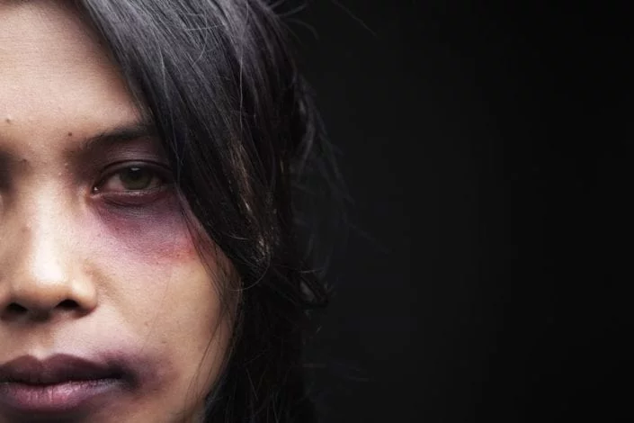
Πόση άραγε δύναμη χρειάστηκε η Άννα για να ζητήσει βοήθεια εκείνο το βράδυ;
Πώς άραγε ένιωσε το κάθε μέλος της οικογένειας εκείνη τη στιγμή; Τι σκέψεις μπορεί να πέρασαν από το μυαλό τους;
Πώς μπορείτε να βοηθήσετε κάποιον που υποψιάζεστε πως είναι θύμα ενδοοικογενειακής βίας;

Slide 46
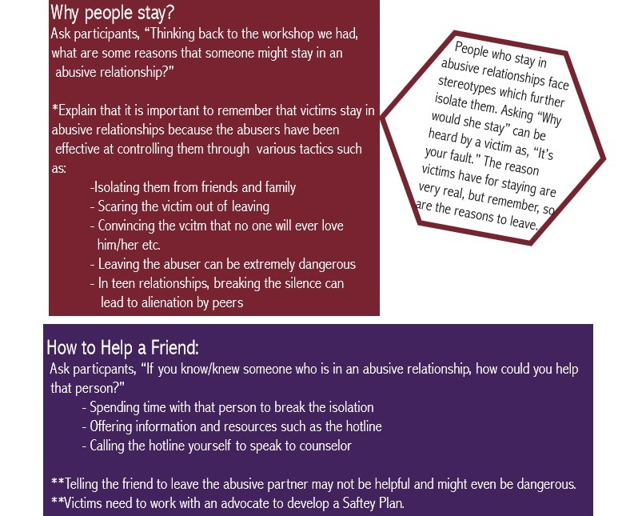

Slide 47
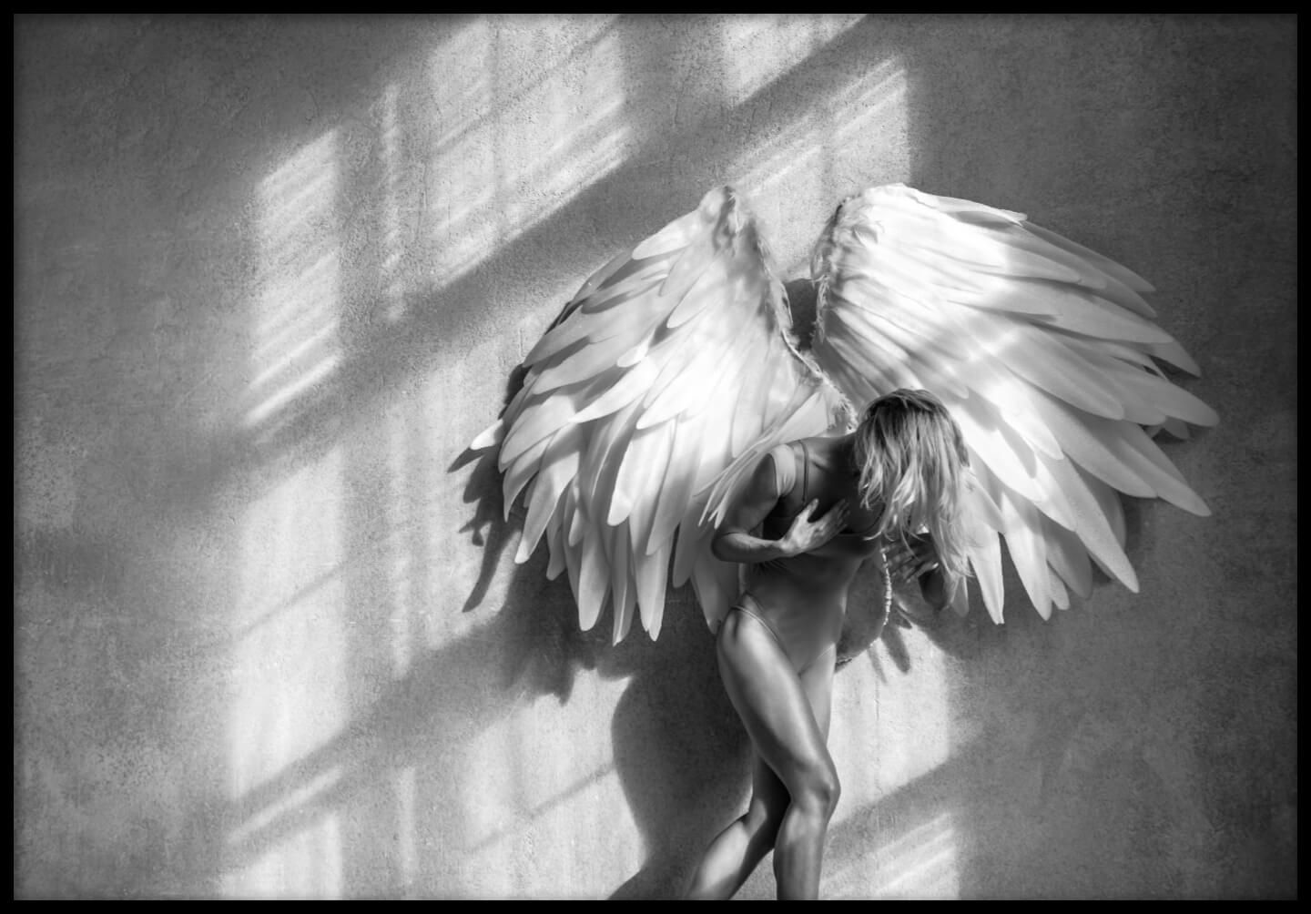
Συζητήστε την τελευταία παράγραφο του βιβλίου και τα αντικρουόμενα συναισθήματα της Άννας που μοιάζουν από τη μια με φτερούγες που την ανεβάζουν ψηλά και από την άλλη με πέτρες που την τραβάνε κάτω.

Slide 48
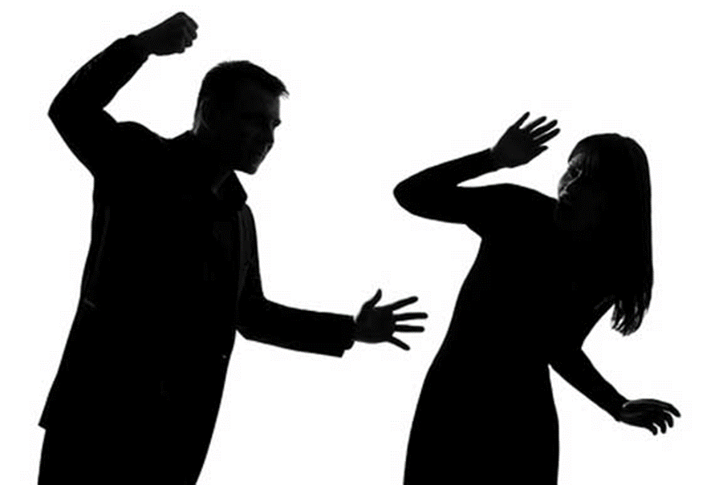
Επιπλέον δραστηριότητες:
Ζωγραφίστε τις φιγούρες του «θύτη» και του «θύματος» και γράψτε σε κάθε φιγούρα λέξεις και φράσεις που χαρακτηρίζουν τη συμπεριφορά του καθενός.

Slide 49
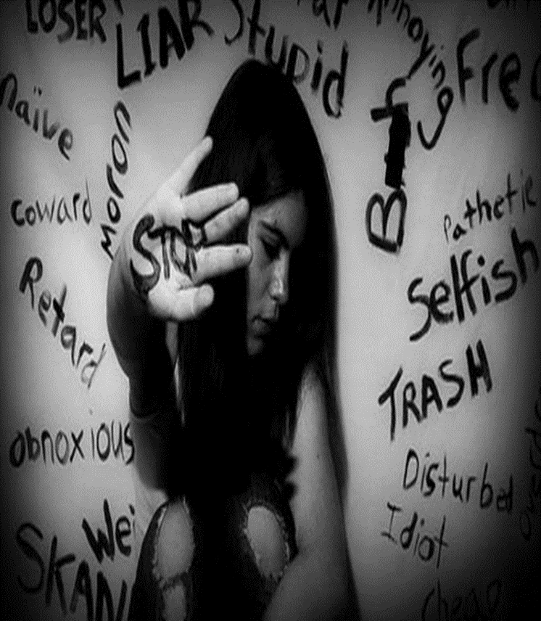
Βρέστε λέξεις και φράσεις που θα μπορούσαν να συμπληρώσουν την πρόταση: Η βία στην οικογένεια…
Π.χ. κουτσουρεύει τα όνειρα, πληγώνει, ρίχνει την αυτοπεποίθηση.
Χρησιμοποιήστε τις φράσεις αυτές για να φτιάξετε μια αφίσα ευαισθητοποίησης γύρω από το θέμα αυτό.

Slide 50


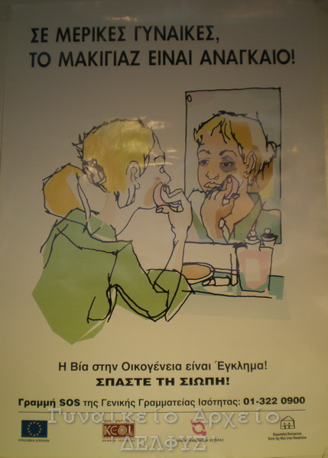

Slide 51

Σύνδεσμος για την Πρόληψη και τη Βία στην Οικογένεια https://www.domviolence.org.cy/

Slide 52

Πιάστε ο ένας το χέρι του άλλου και σχηματίστε έναν κύκλο. Κάθε ένας λέει μια σκέψη που μπορεί να βασανίζει ένα άτομο παγιδευμένο στον φαύλο κύκλο της βίας. Έπειτα, κάθε ένας κάνει μια αντίθετη σκέψη, σπάζει τον κύκλο και ελευθερώνεται.

Slide 53
Μελετήστε τον τρόπο γραφής του βιβλίου: (πρωτοπρόσωπη αφήγηση, μικρές προτάσεις, γρήγορος ρυθμός, μικρά σε έκταση κεφάλαια, μεγάλα κομμάτια εσωτερικού μονολόγου της πρωταγωνίστριας, παρελθοντικός χρόνος. )
Γιατί η συγγραφέας επέλεξε να γράψει το βιβλίο με αυτό τον τρόπο; Τι εξυπηρετεί το καθένα από τα πιο πάνω στοιχεία;
Πατέρας Vs Μπαμπάς: Η Άννα ουδέποτε αποκαλεί «μπαμπά» τον πατέρα της. Τον αποκαλεί «πατέρα». Εξηγήστε πώς αυτές οι δυο λέξεις διαφέρουν μεταξύ τους ενώ απευθύνονται στο ίδιο πρόσωπο. Γιατί η συγγραφέας έκανε αυτή την επιλογή; Γράψτε ένα ποίημα, εμπνευσμένο από το βιβλίο, χρησιμοποιώντας συχνά τις λέξεις πατέρας, μπαμπάς.
Γράψτε ένα κεφάλαιο του βιβλίου του οποίου η δράση τοποθετείται κάπου στο μέλλον (την επόμενη μέρα μετά το τελευταίο κεφάλαιο, σε έναν μήνα, σε έναν χρόνο, κλπ.)

Slide 54
Γράψτε ένα γράμμα στην Άννα με όσα θα θέλατε να της πείτε.
Γίνετε η Άννα και γράψτε ένα γράμμα στον πατέρα σας.
Βρέστε εναλλακτικούς τίτλους για το βιβλίο.
Ζωγραφίστε το δικό σας εξώφυλλο για το βιβλίο ή βρείτε έργα τέχνης που θεωρείτε πως θα ταίριαζαν να γίνουν βιβλία στο συγκεκριμένο βιβλίο.
Παρακολουθήστε βίντεο στο YouTube για την ευαισθητοποίηση γύρω από το θέμα της ενδοοικογενειακής βίας και ετοιμάστε το δικό σας.

Slide 55
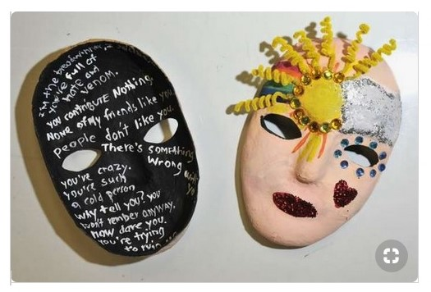
Δημιουργήστε μάσκες με θέμα: «Σπάσε τη σιωπή». Το μισό πρόσωπο αναπαριστά το «πριν» και το άλλο μισό το «μετά». Χρησιμοποιώντας τη μάσκα σας παρουσιάστε σε μονόλογο τη ζωή ενός θύματος ενδοοικογενειακής βίας: πρώτα είναι γυρισμένη στο ένα προφίλ (πριν) και μετά στο άλλο προφίλ (μετά).

Slide 56
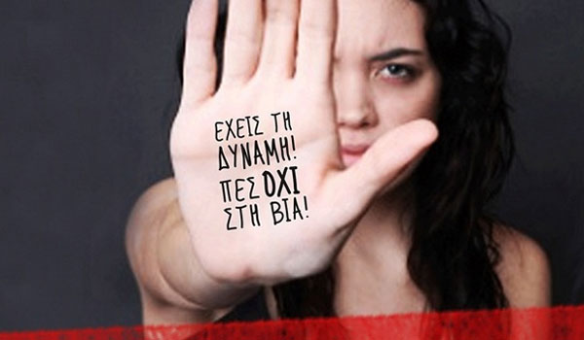
Όλο το υλικό θα αναρτηθεί στην ιστοσελίδα μου https://antriantoniou.com/ στον τομέα Εκπαιδευτικό υλικό.
Στη σελίδα αυτή μπορείτε να βρείτε υλικό και πάνω σε άλλα βιβλία μου.
Ευχαριστώ πολύ για τη συμμετοχή σας στο εργαστήρι μου!

